Slide 1
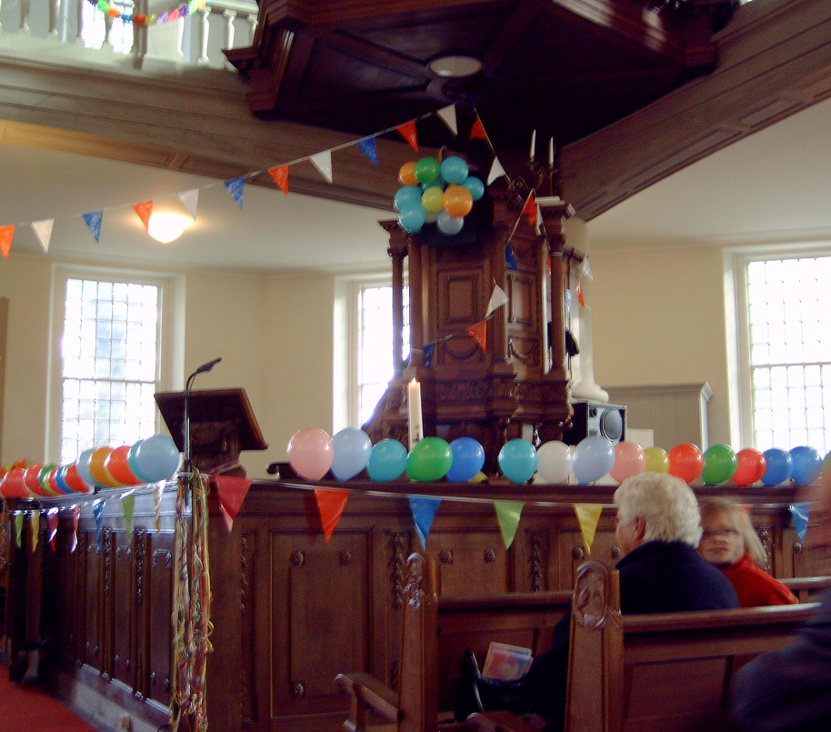
Les 4 Vieren in de kerk
Wat doe ik hier vandaag?
Ik kom erachter dat de verschillende onderdelen van een kerkdienst (de liturgie) een speciaal doel hebben.
Ik kan in de kerk van alles horen, maar ik kan ook kijken. Bijvoorbeeld naar de doop en het avondmaal.

Slide 2
Les 4 Vieren in de kerk
De kerkdienst

Slide 3
Les 4 Vieren in de kerk
De begroetingen in de dienst

Slide 4
Les 4 Vieren in de kerk
Psalm 124: 8
Onze hulp is de naam van de HEER die hemel en aarde gemaakt heeft.

Slide 5
Les 4 Vieren in de kerk
1 Korintiërs 1:3
Genade zij u en vrede van God, onze
Vader, en van de Heer Jezus Christus.
1 Timoteüs 1:2b
Genade, barmhartigheid en vrede van
God, de Vader, en van Christus Jezus,
onze Heer!
Openbaring 1:4
Genade zij u en vrede van hem die is, die was en die komt, en van de zeven geesten voor zijn troon, en van Jezus Christus, de betrouwbare getuige, de eerstgeborene van de doden, de heerser over de vorsten van de aarde.

Slide 6
Les 4 Vieren in de kerk
Numeri 6: 24-26
Moge de HEER u zegenen en u
beschermen, moge de HEER het licht
van zijn gelaat over u doen schijnen
en u genadig zijn, moge de HEER u zijn
gelaat toewenden en u vrede geven.
2 Korintiërs 13:13
De genade van de Heer Jezus Christus, de liefde van God en de eenheid met de heilige Geest zij met u allen.

Slide 7
Les 4 Vieren in de kerk
Lezen uit de Bijbel

Slide 8
Les 4 Vieren in de kerk
Romeinen 10: 14 en 17
Maar hoe kunnen ze hem aanroepen als ze niet in hem geloven? En hoe kunnen ze in hem geloven als ze niet over hem hebben gehoord? En hoe kunnen ze over hem horen als hij niet verkondigd wordt?

Slide 9
Les 4 Vieren in de kerk
De preek

Slide 10
Les 4 Vieren in de kerk
1 Korintiërs 2:1-5
Broeders en zusters, toen ik bij u kwam om u
het geheim van God te verkondigen, beschikte
ook ik niet over uitzonderlijke welsprekendheid
of wijsheid. Ik had besloten u geen andere kennis te brengen dan die over Jezus Christus – de gekruisigde. Bovendien kwam ik bij u in al mijn zwakheid en was ik angstig en onzeker. De boodschap die ik verkondigde overtuigde niet door wijsheid, maar bewees zich door de kracht van de Geest, want uw geloof moest niet op menselijke wijsheid steunen, maar op de kracht van God.

Slide 11
Les 4 Vieren in de kerk
De wet

Slide 12
Les 4 Vieren in de kerk
De geloofsbelijdenis

Slide 13
Les 4 Vieren in de kerk
Het gebed

Slide 14
Les 4 Vieren in de kerk
Zingen

Slide 15
Les 4 Vieren in de kerk
Exodus 15:1
Toen zong Mozes, samen met de Israëlieten, dit lied
terere van de HEER: ‘Ik wil zingen voor de HEER, zijn macht en majesteit
zijn groot! Paarden en ruiters wierp hij in zee.
Exodus 15: 20 en 21
De profetes Mirjam, Aärons zuster, pakte haar tamboerijn, en alle vrouwen volgden haar, dansend en op de tamboerijn spelend. En Mirjam zong dit refrein: ‘Zing voor de HEER, zijn macht en majesteit zijn groot! Paarden en ruiters wierp hij in zee.’

Slide 16
Les 4 Vieren in de kerk
2 Kronieken 20: 20-23
De volgende morgen vroeg gingen ze op weg naar de
woestijn van Tekoa. Bij hun vertrek trad Josafat naar voren
en sprak hen als volgt toe: ‘Juda en Jeruzalem, luister! Vertrouw op de HEER, uw God, en u zult standhouden, vertrouw op zijn profeten en uw welslagen is verzekerd.’ In overleg met het volk wees hij zangers aan om de lof van de HEER te zingen. Zij trokken voor de bewapende legermacht uit, de heilige glorie prijzend met de woorden: ‘Loof de HEER, eeuwig duurt zijn trouw.’ Zodra zij jubelendhun lofzang aanhieven, zorgde de HEER ervoor dat de Ammonieten en Moabieten en de bewoners van het Seïrgebergte, die Juda wilden aanvallen, vanuit verdekte stellingen werden belaagd, en zo werden ze verslagen. De Ammonieten en Moabieten raakten slaags met de bewoners van het Seïrgebergte en doodden hen tot de laatste man. En nadat ze met de bewoners van Seïr hadden afgerekend, stortten ze zich op elkaar.

Slide 17
Les 4 Vieren in de kerk
Ezra 3: 10 en 11
Terwijl de bouwers de fundamenten van het
heiligdom van de HEER legden, stelden de
priesters, gekleed in ambtsgewaad, zich op met
trompetten, en de Levieten, de nakomelingen van Asaf, stelden zich op met cimbalen, om de HEER te prijzen volgens
de aanwijzingen van David, de koning van Israël. Zij dankten en prezen de HEER, en ze zongen in beurtzang: ‘Hij is goed, eeuwig duurt zijn trouw aan Israël.’ Heel het volk begon daarop luid te juichen en de HEER te prijzen omdat de fundamenten van de tempel van de HEER werden gelegd.

Slide 18
Les 4 Vieren in de kerk
Handelingen 16: 22-25
Ook de verzamelde menigte keerde zich tegen
Paulus en Silas, waarna de stadsbestuurders hun
de kleren van het lijf lieten scheuren en bevel
gaven hen met stokslagen te straffen. Nadat ze een
groot aantal slagen hadden gekregen, werden ze opgesloten in de gevangenis, waar de gevangenbewaarder opdracht kreeg hen streng te bewaken. Overeenkomstig dit bevel bracht hij hen naar de binnenste kerker en sloot hun voeten in het blok. Om middernacht waren Paulus en Silas aan het bidden en zongen ze lofliederen voor God. De andere gevangenen luisterden aandachtig naar hen.

Slide 19
Les 4 Vieren in de kerk
Openbaring 15:3-4
Ze zongen het lied van Gods dienaar Mozes en
het lied van het lam: ‘Groot en wonderbaarlijk
zijn uw werken, Heer, onze God, Almachtige,
rechtvaardig en betrouwbaar is uw bestuur,
vorst van de volken. Wie zou u, Heer, niet vereren, uw naam niet prijzen? Want u alleen bent heilig. Alle volken zullen komen en zich voor u neerbuigen, want uw rechtvaardige daden zijn geopenbaard.’

Slide 20
Les 4 Vieren in de kerk
De collecte

Slide 21
Les 4 Vieren in de kerk
De doop en het avondmaal

